Slide 1

NÓI VÀ NGHE
NÓI VÀ NGHE
Trao đổi ý kiến với người thân
Trồng và chăm sóc cây cối, vật nuôi
Trao đổi ý kiến với người thân
Trồng và chăm sóc cây cối, vật nuôi

Slide 2

YÊU CẦU CẦN ĐẠT
- Trao đổi được ý kiến với người thân về việc Trồng và chăm sóc cây cối, vật nuôi.
- Xác định nội dung và mục đích trao đổi về trồng và chăm sóc cây cối, vật nuôi.
- Dự đoán những khó khăn để có hướng giải quyết vấn đề để người thân trong gia đình ủng hộ nguyện vọng được trồng và chăm sóc cây cối, vật nuôi.
- Phát triển kĩ năng kiểm soát tốc độ, âm lượng nói và sử dụng hiệu quả các yếu tố phi ngôn ngữ.

Slide 3


KHỞI ĐỘNG

Slide 4
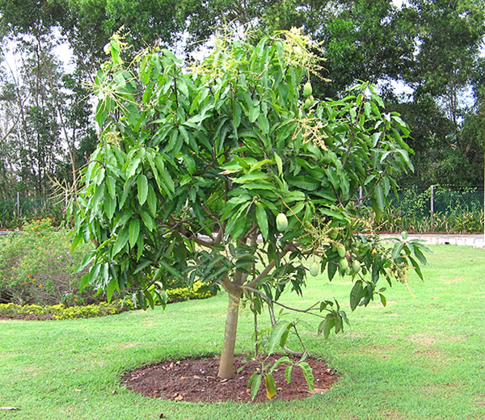
Cây xoài

Slide 5
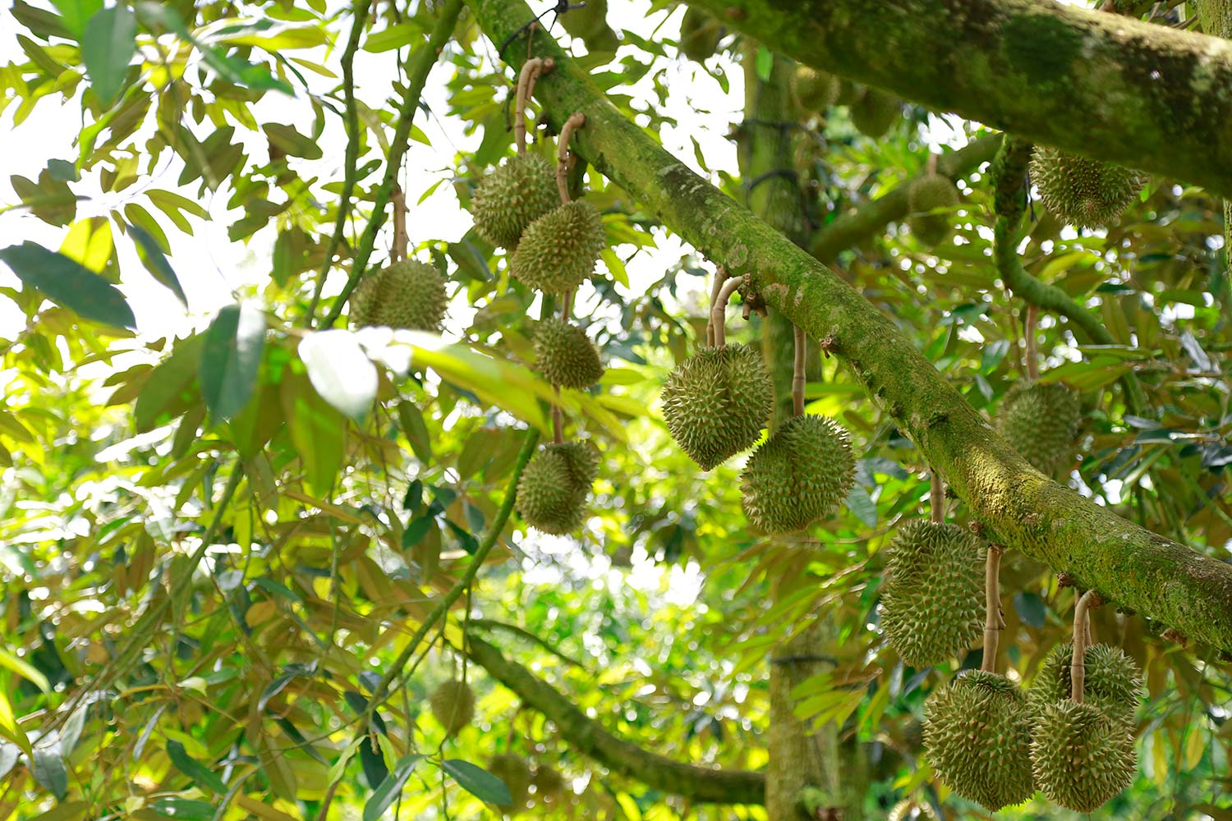
Cây sầu riêng

Slide 6
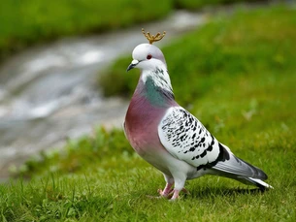
Chim bồ câu

Slide 7
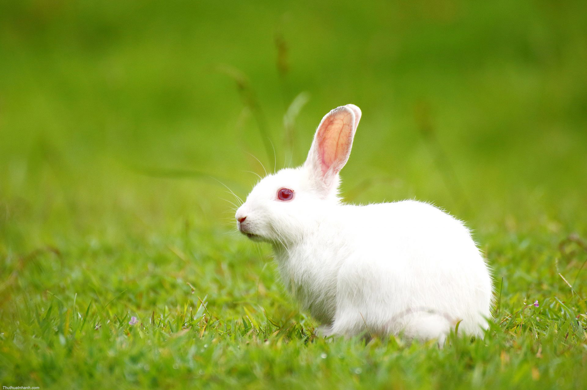
Con thỏ

Slide 8
Nói và nghe

Slide 9



Trước khi xin phép bố mẹ, em muốn trao đổi với anh hoặc chị để anh hoặc chị ủng hộ nguyện vọng của em.
Cùng bạn đóng vai để trao đổi về tình huống trên dựa vào gợi ý:

Slide 10

Gợi ý
a
1
1. Xác định mục đích trao đổi:
a. Làm cho anh hoặc chị hiểu rõ mục đích của mình.
b. Giải đáp các thắc mắc, khó khăn mà anh hoặc chị đặt ra.

Slide 11
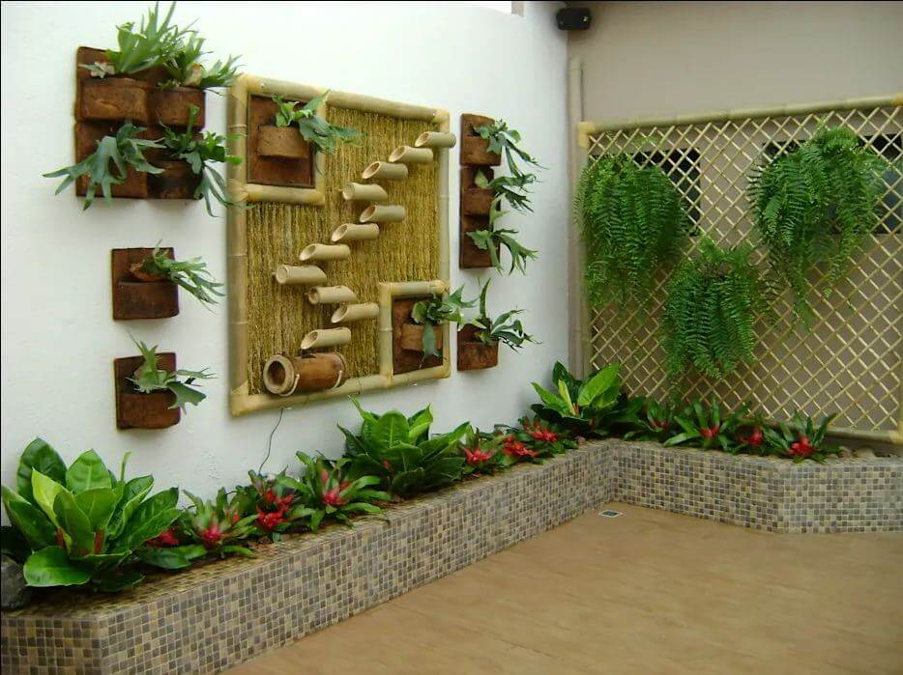

a
a
a. Làm cho anh hoặc chị hiểu rõ mục đích của mình.
+ Có không gian xanh để thư giản và làm đẹp thêm cho ngôi nhà.
+ Góp phần bảo vệ môi trường và đem lại không khí trong lành mát mẻ.

Slide 12
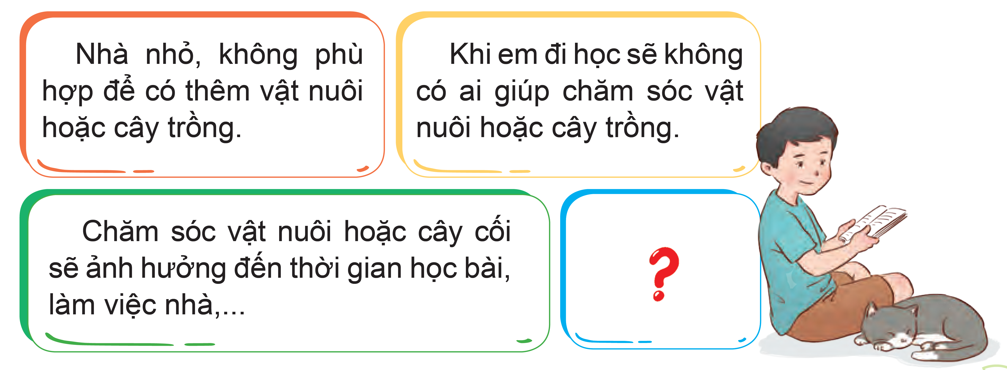
2. Dự đoán những khó khăn mà anh hoặc chị đặt ra để có hướng giải đáp:

Slide 13


ĐẠI DIỆN NHÓM
TRÌNH BÀY TRƯỚC LỚP
Đại diện nhóm trình bày trước lớp.
Các học sinh còn lại quan sát, lắng nghe nhóm bạn trình bày.
Đánh giá phần trình bày của nhóm bạn theo các tiêu chí.

Slide 14



